Slide 1
MATERÁČIK
INTERNETOVÝ ČASOPIS NETRADIČNE
ZAUJÍMAVÉ INFORMÁCIE PRE RODIČOV
- FAKTY A ŠTATISTIKY
OKTÓBER 2019

Slide 2
Televízia, zlý kamarát našich detí
Elena Malovcová

Slide 3
Obsah
Alarmujúca štatistika
Čo na to moderná veda?
Čo deti na správny rozvoj potrebujú?
V čom spočíva chyba televízie?
Ciele materskej školy

Slide 4
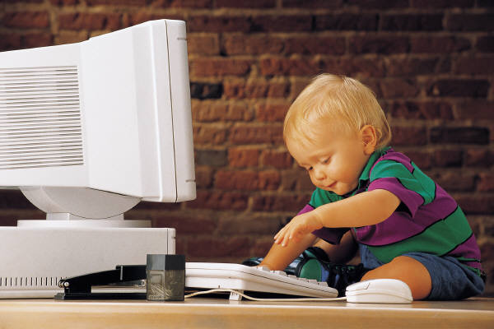
Alarmujúca štatistika
Deti a mládež rozvinutých krajín trávia čoraz viac času pred televíznou obrazovkou alebo počítačom.
Realita v číslach:
54% detí využíva internet týždeň čo týždeň
94% detí vysedáva pred TV deň čo deň

Slide 5
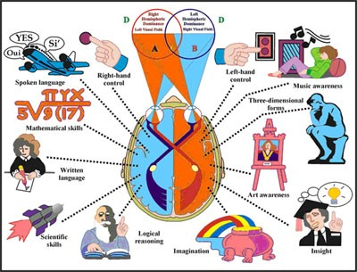
Čo na to moderná veda?
Moderná neurobiológia dospela k záveru, že:
v našom mozgu nie je všetko len naprogramované geneticky, ale
mnohé prepojenia sú vytvorené na základe konkrétnej skúsenosti
=>
Na zdravý rozvoj potrebujeme VLASTNÉ fyzické skúsenosti

Slide 6
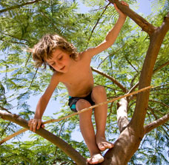
Čo deti na správny rozvoj potrebujú?
Deti na správny rozvoj myslenia potrebujú najmä cítiť svoje telo, tzn.:
loziť po stromoch,
poskakovať hore - dole,
balansovať,
spievať.

Slide 7
V čom spočíva chyba televízie?
„Pozeranie televízie znamená pre dieťa čas ukradnutý poznávaniu svojho tela.“
(Prof. Dr. Gerald Hüther)
Nedostatok zmyslových súvislostí má za následok, že deti sa už nevypytujú na kauzality (neustále detské: „Prečo?“).
Pri pozeraní televízie nemajú možnosť interaktívne zasahovať do deja a učia sa veci iba prijímať také, aké sú.
Neobohacujú svoje poznanie o nové reálne skúsenosti a stávajú sa pasívnymi v celom svojom živote.

Slide 8
Ciele materskej školy
Cieľom materskej školy je v súčinnosti s rodičmi dbať na celkový správny rozvoj osobnosti dieťaťa.
Materská škola vo Veľkých Kostoľanoch organizuje niekoľko podujatí v spolupráci s rodičmi v snahe dosiahnuť stanovený cieľ.
Týmito aktivitami prispieva k tomu, aby si aj rodičia aj deti uvedomili, že spoločne strávený čas pri kreatívnej činnosti môže naplniť ich čas a vzťah omnoho plnohodnotnejšie.
Realizované aktivity rozvíjajú motorické (pohybové aktivity) aj sociálne (tímová práca, učiť sa prehrávať) schopnosti a zručnosti.

Slide 9
Aktivity - Jeseň
Oslava plodov zeme
výstava dopestovaných plodín
Deň jablka
kreatívne aktivity a súťaže s tématikou jablko
ochutnávka rôznych odrôd jabĺk
Príprava pôdy v záhradke na zimu
Starostlivosť o školský dvor
Šarkaniáda
Púšťanie šarkanov v areáli MŠ
Tvorivé dielne

Slide 10
Aktivity - Zima
Vianočné besiedky
Návšteva Noemi
Príprava vianočných darčekov pre dôchodcov
Vianočný ekostromček
Stavanie snehuliakov
Súťaž medzi triedami
Vyrábanie kŕmitok pre vtáčiky
Fašiangový karneval
Exkurzia do hvezdárne a planetária

Slide 11
Aktivity - Jar
Návšteva knižnice
Spoločné upratovanie a vyhrabávanie školského dvora po zime
Deň zeme v našej MŠ
Sadenie v záhradke a čistota dvora
Stavanie Mája
Oslavy Dňa Matiek
Zhotovovanie darčekov
Malý ochranári
Turistická vychádzka
Návšteva Noemi, Návšteva dopravného ihriska

Slide 12
Aktivity - Leto
Športový deň v MŠ (MDD)
Výstava - Dajme veciam druhú šancu
Návšteva zberného dvora
Rozlúčka s predškolákmi
Cestujeme na výlet
Koncoročný výlet
Noc s predškolákmi – rozlúčka predškolákov s MŠ
Mami, oci poď sa hrať

